Slide 1



CONFERINȚA DE FINALIZARE
PROIECT “RAISE: Retro-digitalizarea arhivei și Informatizarea serviciilor electronice la
Consiliul Județean Bistrița-Năsăud”
Cod MySMIS 129687/Cod SIPOCA 667
07.10.2021, Bistrița
Consiliul Județean
Bistrița-Năsăud

Slide 2
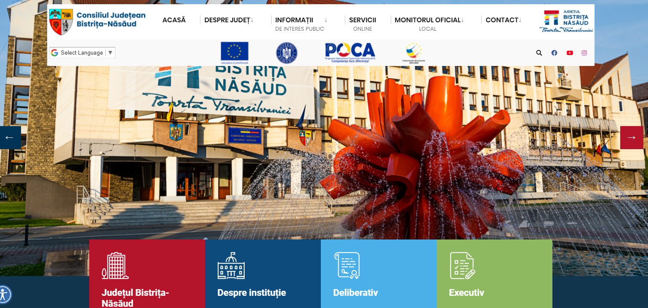
Proiect RAISE: Retro-digitalizarea arhivei și Informatizarea serviciilor electronice la Consiliul Județean Bistrița-Năsăud
Cod MySMIS 129687/Cod SIPOCA 667
Consiliul Județean
Bistrița-Năsăud

Slide 3

Proiectul “RAISE: Retro-Digitalizarea Arhivei şi Informatizarea Serviciilor Electronice la Consiliul Judeţean Bistriţa-Năsăud” este finanţat din Fondul Social European (FSE) prin Programul Operațional Capacitate Administrativă 2014-2020, Axa Prioritară 2: Administrație publică și sistem judiciar accesibile și transparente, Operațiunea 2.1 - Introducerea de sisteme și standarde comune în administrația publică locală ce optimizează procesele orientate către beneficiari în concordanță cu SCAP.
Consiliul Județean
Bistrița-Năsăud
Obiectivul general al proiectului îl reprezintă consolidarea capacității Consiliului Județean Bistrița-Năsăud de a asigura calitatea și accesul la serviciile publice oferite exclusiv de instituție prin simplificarea procedurilor administrației locale și reducerea birocrației.
Valoarea totală a proiectului este de 3.090.154,00 lei din care 2.626.630,90 lei contribuția Uniunii Europene, 401.720,02 lei contribuție din bugetul național și 61.803,08 lei contribuția din bugetul Județului Bistrița-Năsăud.
Perioada de implementare a proiectului: 08.07.2019 - 08.11.2021
(28 luni)

Slide 4

Consiliul Județean
Bistrița-Năsăud
Obiective specifice ale proiectului
• Implementarea unor măsuri de simplificare pentru cetățeni și firme, în corespondență cu Planul Integrat pentru simplificarea procedurilor administrative aplicabile cetățenilor, atât din perspectiva back-office (adaptarea procedurilor interne de lucru, digitalizarea arhivelor), cât si front-office;
• Dezvoltarea cunoștințelor și abilităților personalului din cadrul Consiliului Județean Bistrița-Năsăud, în vederea sprijinirii măsurilor vizate de proiect.
• Elaborarea criteriilor de prioritizare a investițiilor în sectoarele: sănătate, asistență socială, infrastructura de mediu și transport pentru realizarea bugetului Consiliului Județean Bistrița-Năsăud aferent anului 2021.

Slide 5

Rezultate de proiect realizate
Site modernizat al Consiliului Județean Bistrița-Năsăud accesibil persoanelor cu dizabilități
www.portalbn.ro https://bit.ly/2YivCc9
Portal servicii online pentru cetățeni adaptat persoanelor cu dizabilități
www.servicii.portalbn.ro
Plan pentru atragerea utilizatorilor la serviciile online și avizier electronic:
www.info.portalbn.ro
Extinderea sistemului intern de management al documentelor și integrarea acestuia cu portalul de servicii și cu arhiva electronică retro-digitalizată.
Audit tehnic al sistemului informatic.
Documente din arhiva Consiliul Județean Bistrița-Năsăud retro-digitalizate și integrate cu portalul de servicii online pentru cetățeni;
Criterii de prioritizare a investitiilor în sectoarele: sănătate, asistență socială, infrastructura de mediu și transport pentru realizarea bugetului Consiliului Județean Bistrița-Năsăud aferent anului 2021.
Instruirea personalului în domeniul exploatării și administrării sistemelor implementate.
100 persoane din cadrul Consiliului Județean Bistrița-Năsăud au fost instruite și certificate și au dobândit competențe noi în domeniul exploatării și administrării sistemelor informatice implementate.
Consiliul Județean
Bistrița-Năsăud

Slide 6

Consiliul Județean
Bistrița-Năsăud
Beneficiile utilizării serviciilor electronice oferite de Consiliul Județean Bistrița-Năsăud, prin proiect
reducerea barierelor birocratice pentru obținerea serviciilor gestionate de instituție;
cresterea gradului de transparență și îmbunătățirea relației cetățenilor cu instituția;
cresterea gamei de servicii electronice oferite;
disponibilitate extinsă pentru folosirea serviciilor online și reducerea deplasărilor la sediul instituției;
creșterea eficienței în operarea solicitărilor cetățenilor

Slide 7

Consiliul Județean
Bistrița-Năsăud
www.portalbn.ro
https://bit.ly/2YivCc9

